Slide 1
" Зимующие птицы "
Окружающий мир
2 класс

Slide 2
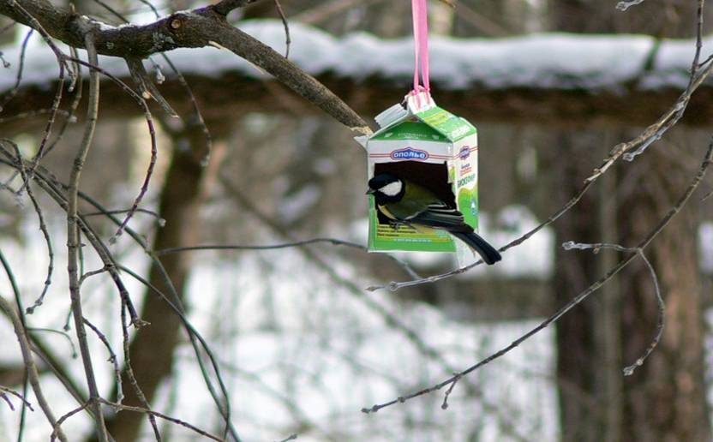
«Чтоб весною птичек слушать, Дай зимою им покушать!»

Slide 3
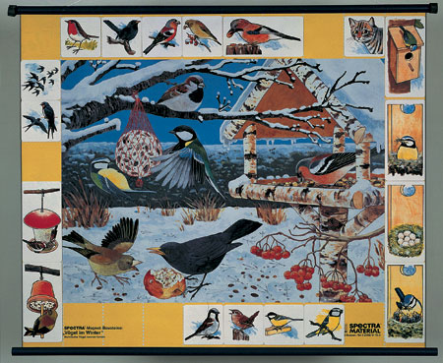
Конкурс: « Птичья страничка»

Slide 4
Команды:
снегири
клесты
воробушки

Slide 5
Конкурс « Подбери клюв»
Задание: По изображениями клювов разных птиц, нужно определить, чем они питаются

Slide 6
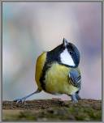
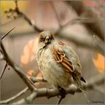
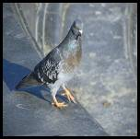
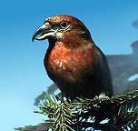
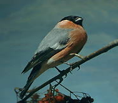
конкурс. «Птичья столовая»
ягоды рябины
кусочек сала
Семена
подсолнечника
кедровые орехи
пшено

Slide 7
Конкурс «Загадки»
1. Спинкою зеленовата, брюшком желтовата,
Чёрненькая шапочка и полоска шарфика.
2. Чернокрылый, красногрудый он везде найдёт приют.
Не боится он простуды – с первым снегом тут как тут.
3. Птичка-невеличка ножки имеет, а ходить не умеет.
Хочет сделать шажок- получается прыжок.
4. Он по-рабочему одет- удобно, просто, ловко.
На нем малиновый берет и пестрая спецовка.
5. Кто там прыгает, шуршит, клювом шишки потрошит?
Он бесстрашней всех в природе, ведь зимой птенцов выводит.
6. Непоседа пестрая, птица длиннохвостая,
Птица говорливая, самая болтливая.

Slide 8
конкурс « Птичья викторина»
1. Когда температура тела воробья ниже: зимой или летом?
2. Почему снегиря назвали снегирем?
3.Какая птица выводит своих птенцов зимой?
4.Почему снегири и синицы любят водить компанию с дятлом?
5.Почему поползня называют лесным акробатом?
6. Жизнь какой птицы тесно связана с человеком?
7. Эта птица может поворачивать голову на 180 и даже на 270 градусов?
8.Почему в сильные морозы птицы сидят нахохлившись?
9.Почему в сильные морозы куропатки прячутся под снег?
10. Почему основная масса птиц нашего края улетает с наступлением зимы в теплые края?

Slide 9
конкурс «Аудиовикторина – Голоса птиц»
1
3
4
2
5

Slide 10
Конкурс “ Кто здесь лишний?” Названия каких птиц здесь зашифрованы, какая птица не является зимующей
в |  | р |  | н
д |  | т |  | л
ф |  | л |  | н
с |  | р |  | ж
к |  | е |  | т

Slide 11
Конкурс «Узнай птицу»
1. НИЦАСИ….
2. БЕЙРОВО…
3. КАРОСО..
4. ЛИНФИ…..
5. КАЛЯПО…
6. ЛУБЬГО….
7. КАРОВКЕД…..
8. МОРОДОКЗИ…
9. НАВОРО
10.ЗЕНЬПОЛПО….

Slide 12
конкурс «Музыкальный»
Команды по очереди исполняют песни связанные с птицами

Slide 13
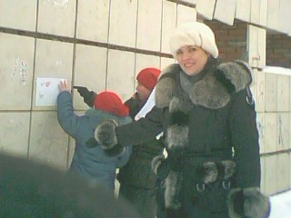
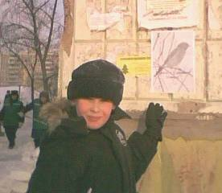
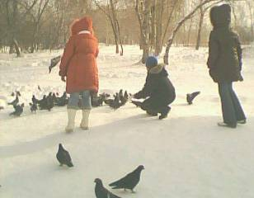
Акция «Помоги зимующей птице»

